Slide 1

第2章 组合逻辑
2.1 组合逻辑分析 2.2 组合逻辑设计 2.3 组合逻辑电路的等价变换 2.4 数据选择器与分配器 2.5 译码器和编码器 2.6 数据比较器和加法器 2.7 奇偶校验器
返回目录

Slide 2
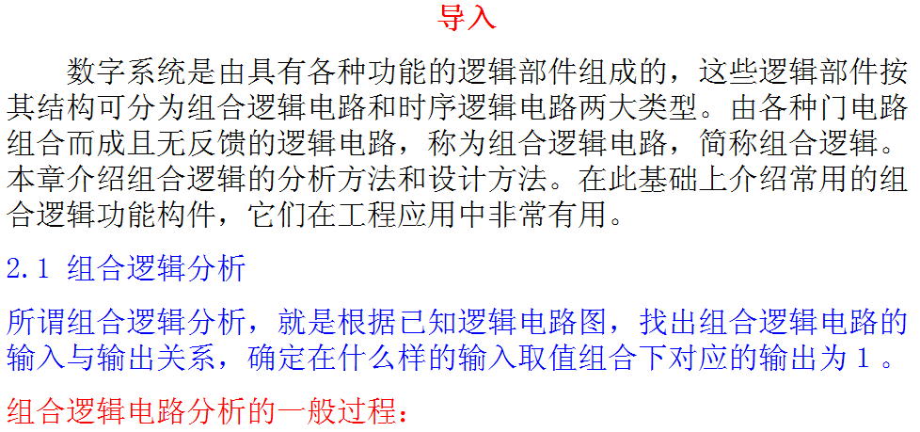

Slide 3
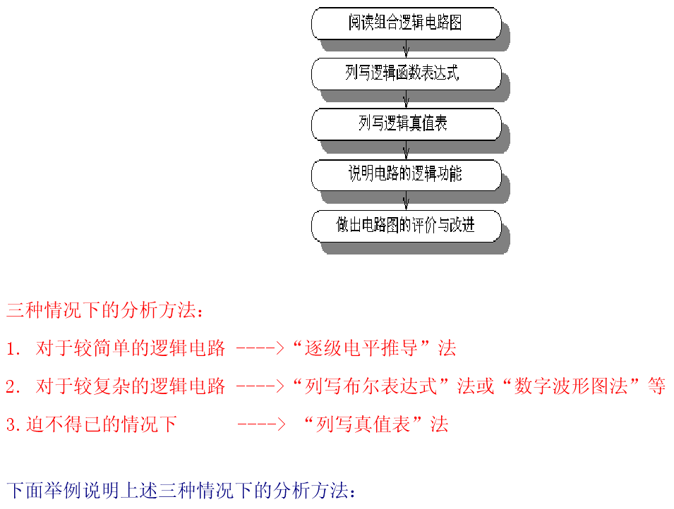

Slide 4
2.1 组合逻辑分析
2.1.1 逐级电平推导法
2.1.2 列写布尔表达式法
2.1.3 数字波形图分析法
2.1.4 列写逻辑电路真值表法
2.1.5 组合逻辑中的竞争冒险

Slide 5
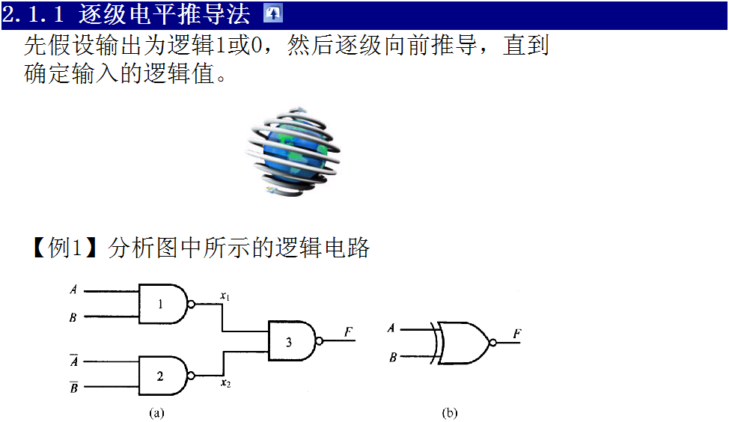

Slide 6
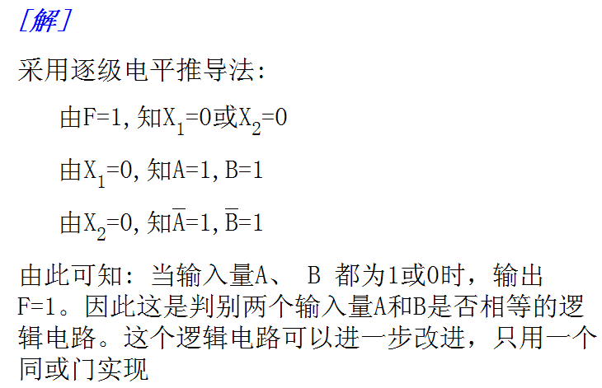

图2.1 例1给定的逻辑电路

Slide 7
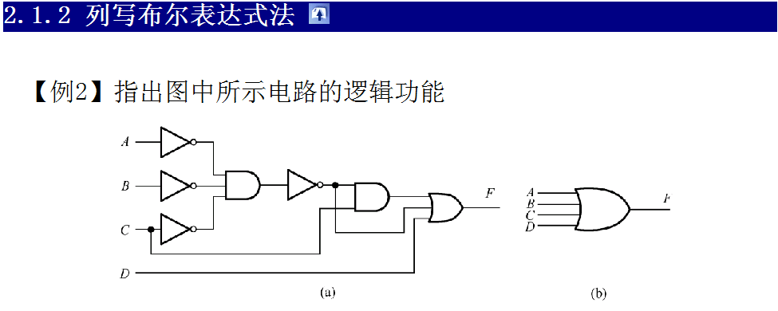
图2.2 例2给定的逻辑电路

Slide 8
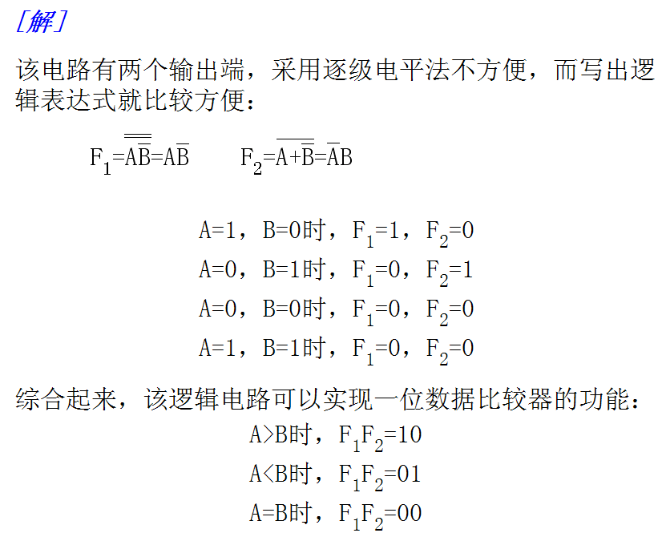

Slide 9
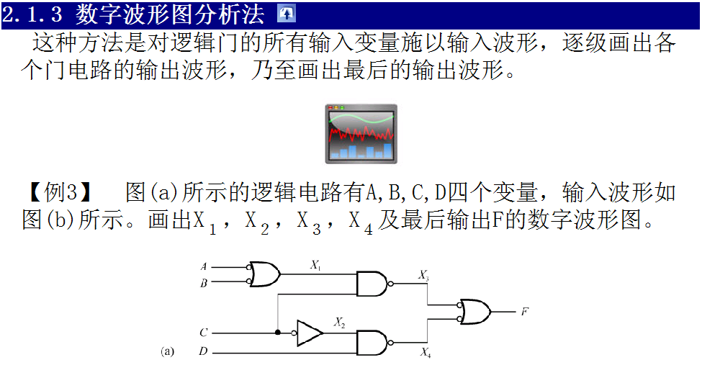
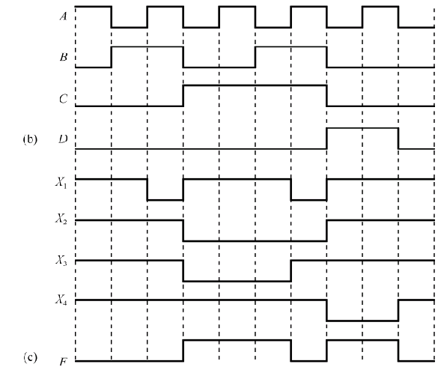

Slide 10
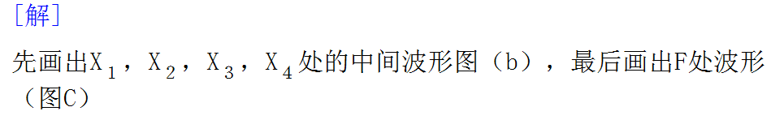
图2.3 例3给定的逻辑电路

Slide 11
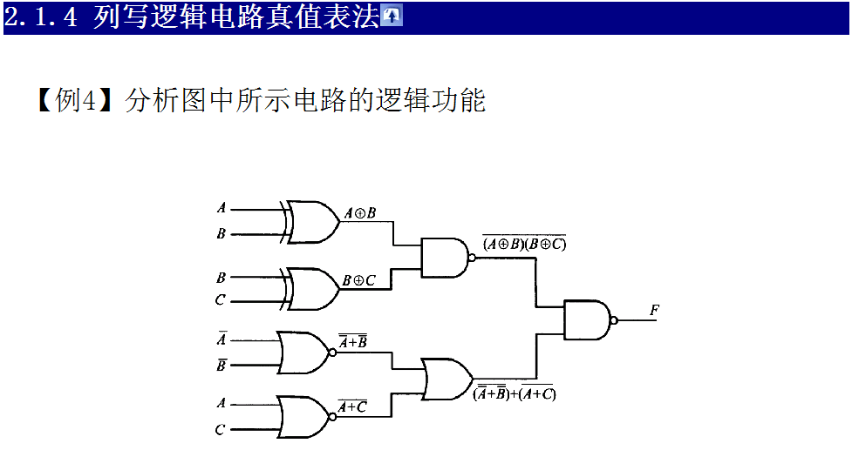
图2.4 例4给定的逻辑电路

Slide 12
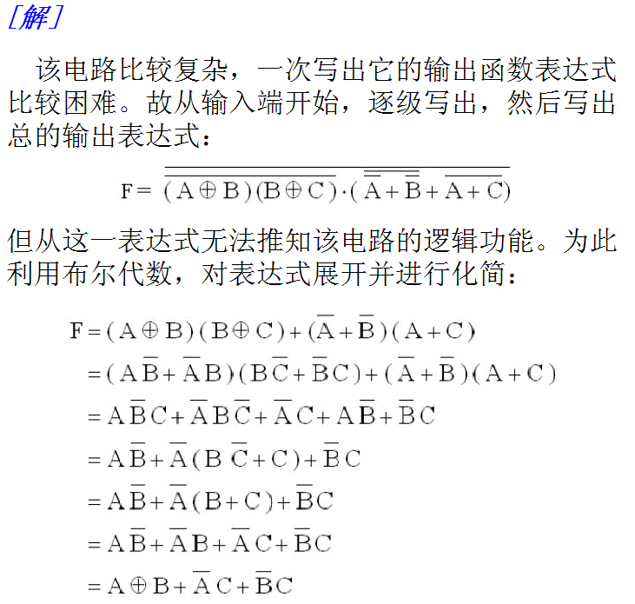

Slide 13
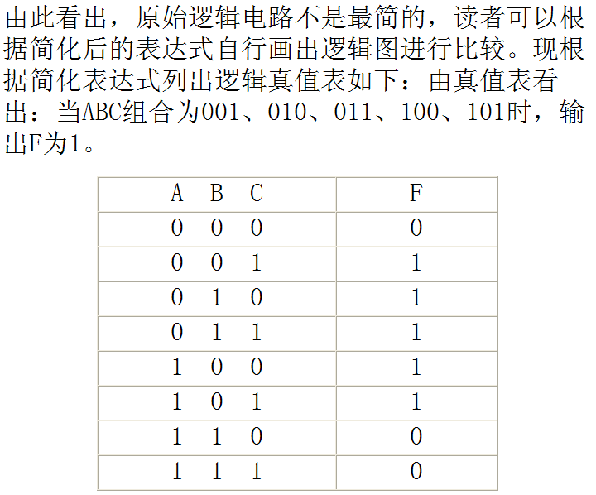

Slide 14
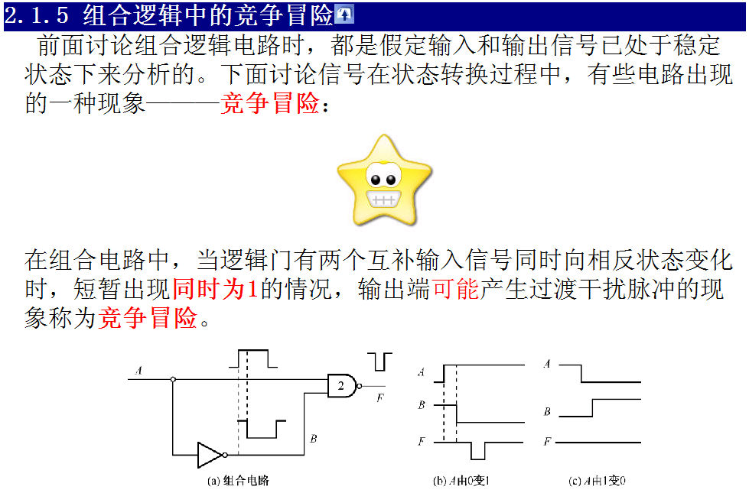
图2.5 产生竞争冒险的组成电路及波形

Slide 15
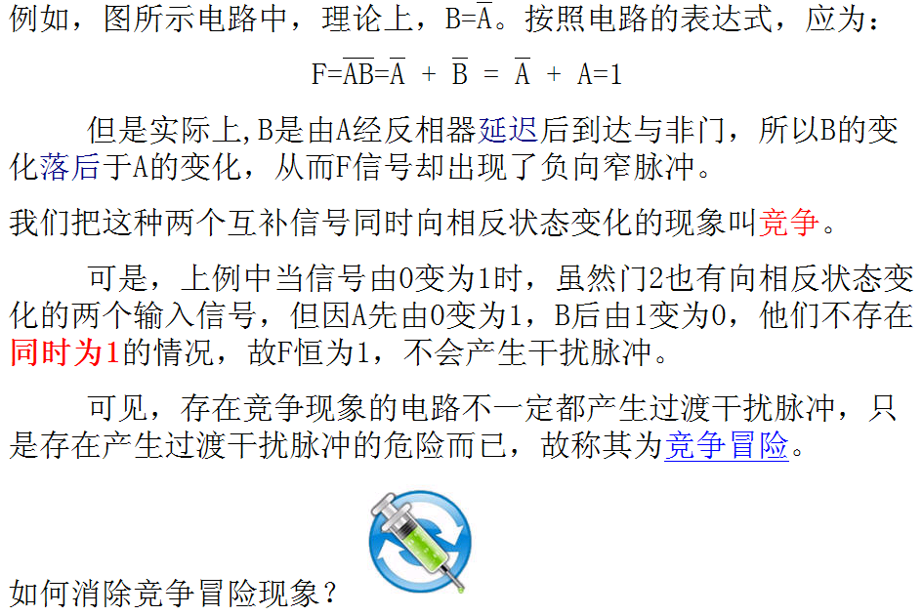

Slide 16
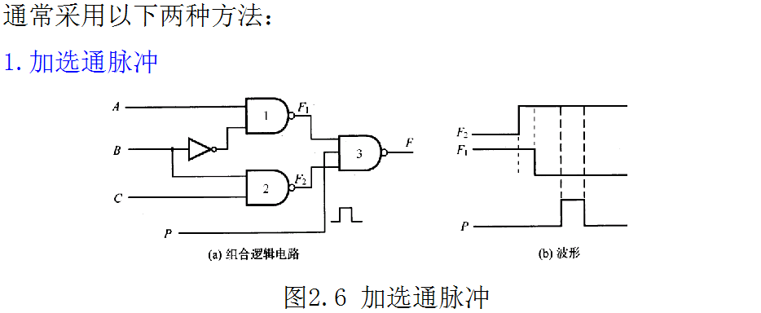
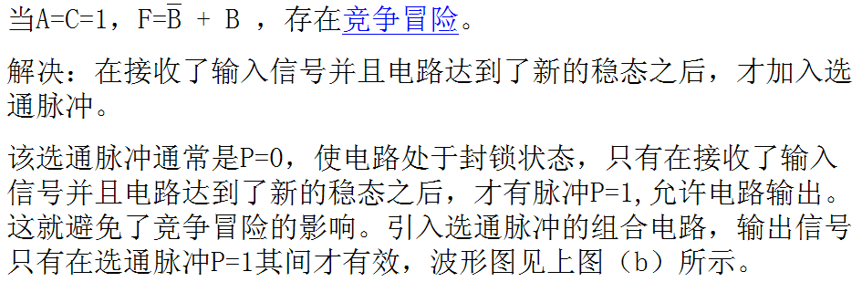

Slide 17
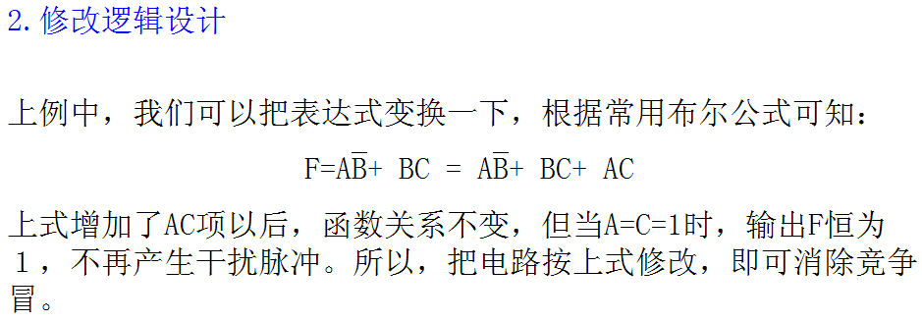
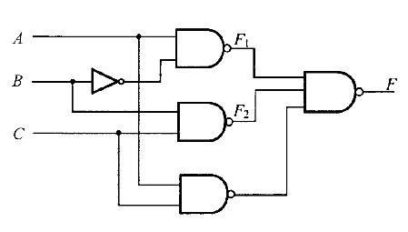
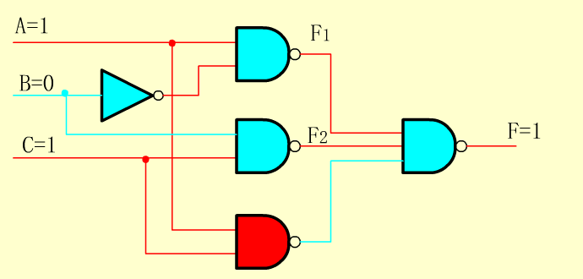
图2.6 消除竞争冒险的方法
图2.7 修改逻辑设计

Slide 18
2.2 组合逻辑设计
2.2.1 组合逻辑设计步骤
2.2.2 逻辑问题的描述
2.2.3 利用任意项的逻辑设计

Slide 19
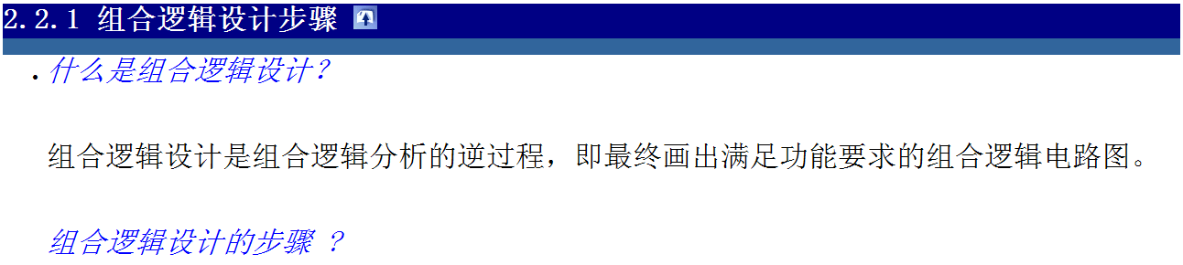
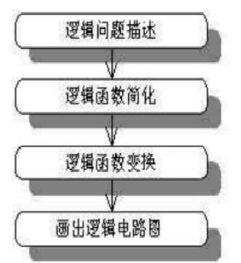

Slide 20
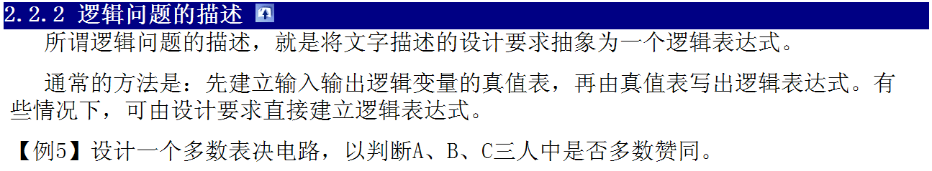
图2.8 多数表决逻辑电路框图

Slide 21
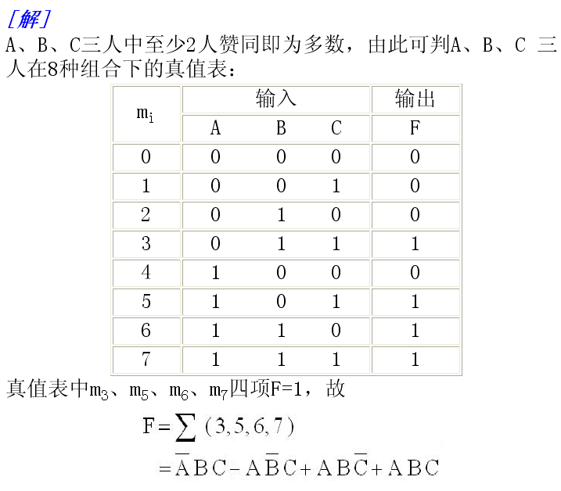

Slide 22
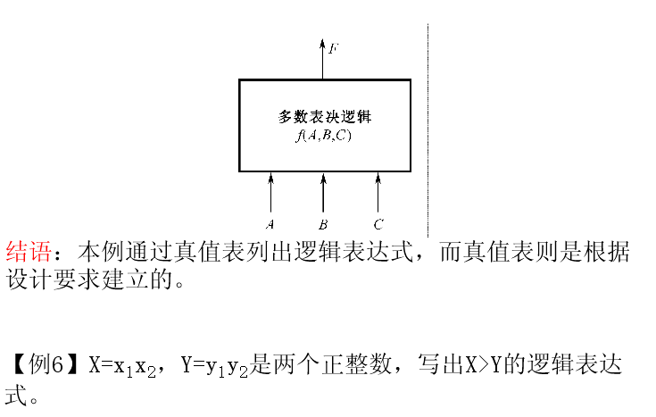
图2.9 判别逻辑框图

Slide 23
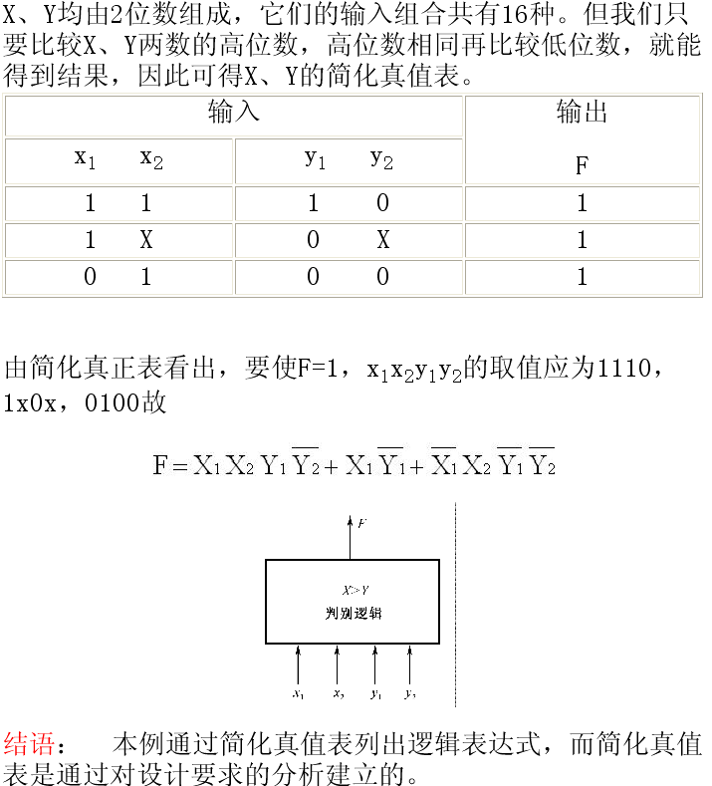

Slide 24
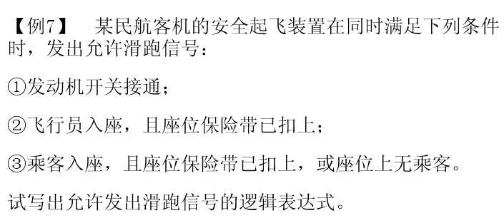
图2.10 安全起飞装置逻辑框图

Slide 25
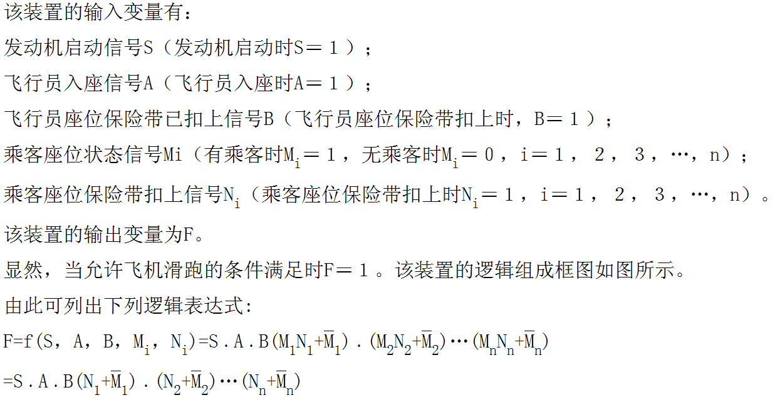

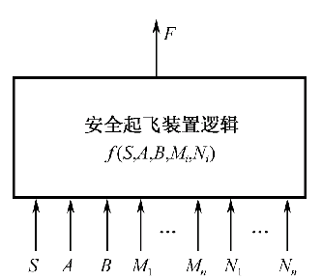

Slide 26
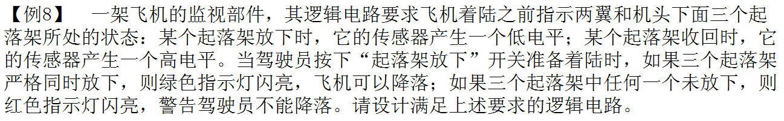
图2.11安全降落监视装置逻辑图

Slide 27
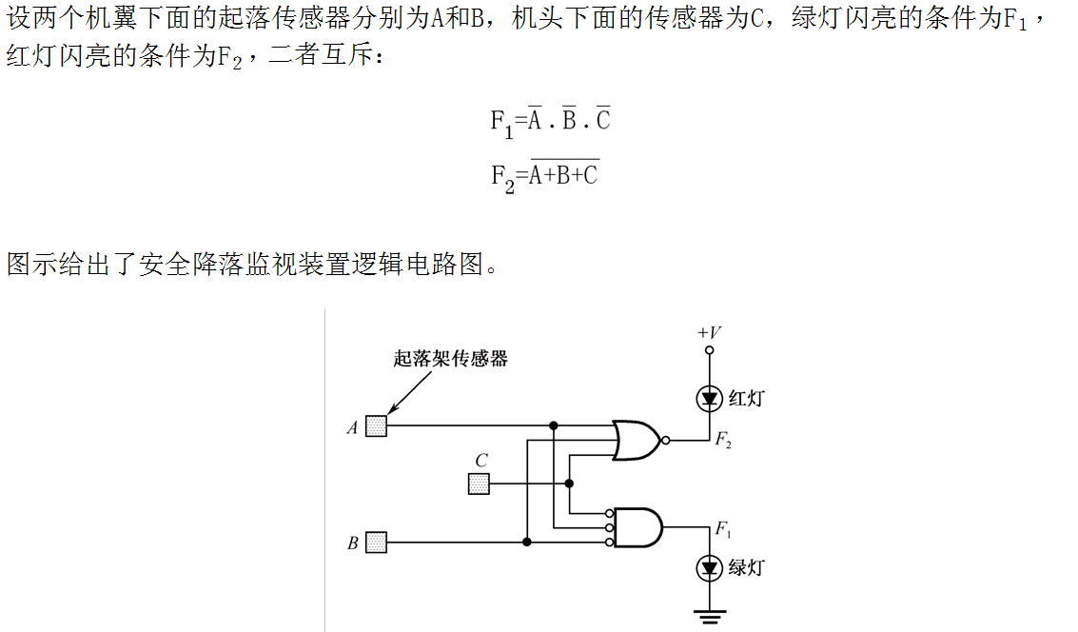

Slide 28
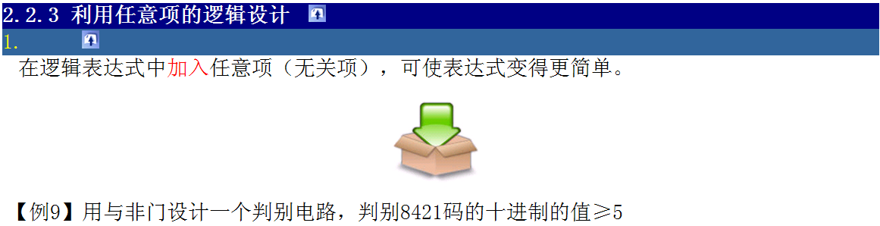
图2.12 例9的卡诺图简化

Slide 29
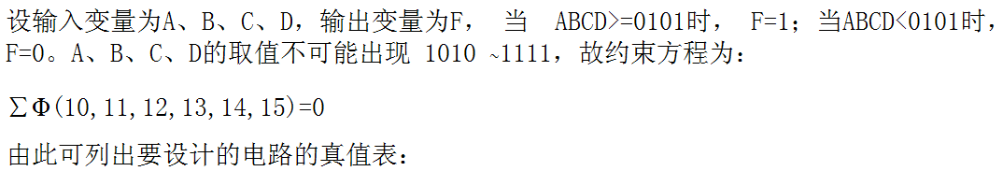
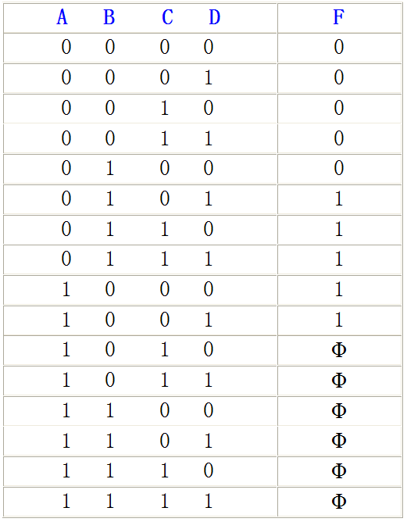
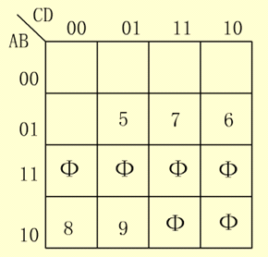

Slide 30
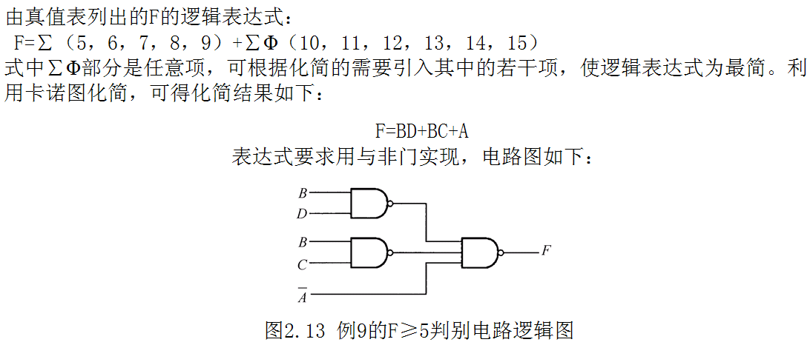

Slide 31
2.3 组合逻辑电路的等价变换
2.3.1 狄摩根定理的应用
2.3.2 与非门、或非门作为通用元件
2.3.3 利用与非门／非或门进行等价变换
2.3.4 逻辑函数的“与或非”门实现

Slide 32
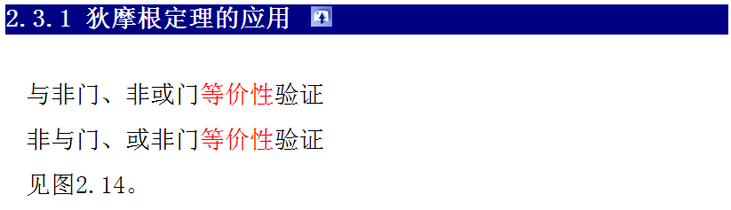
图2.14与非门、非或门 、非与门、或非门

Slide 33
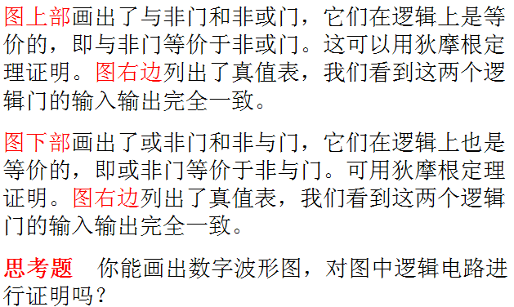

Slide 34
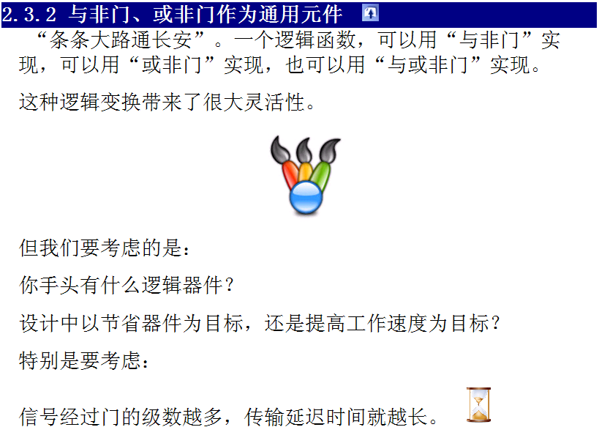

Slide 35
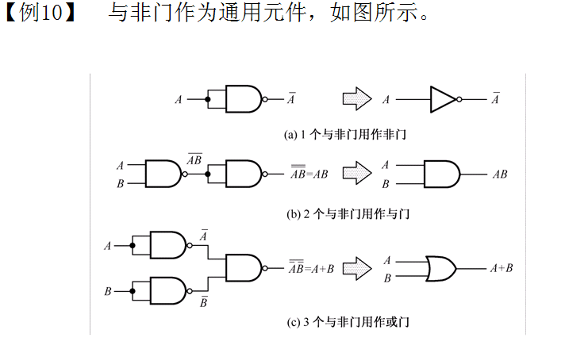

Slide 36
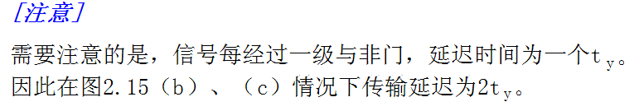
图2.15 与非门做通用元件的变换

Slide 37
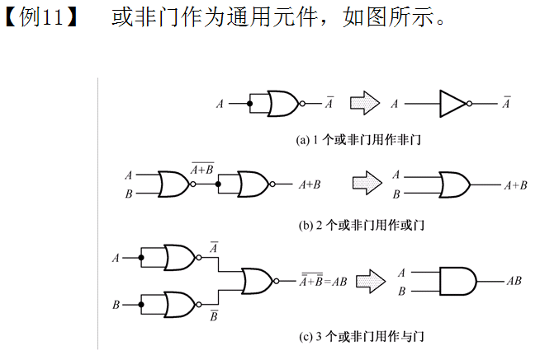

Slide 38

图2.16 或非门做通用元件的变换

Slide 39
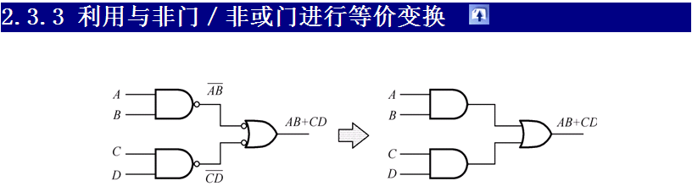
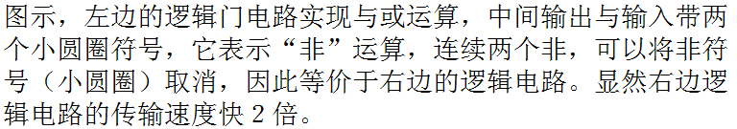
图2.17 与非门/非或门的逻辑变换

Slide 40
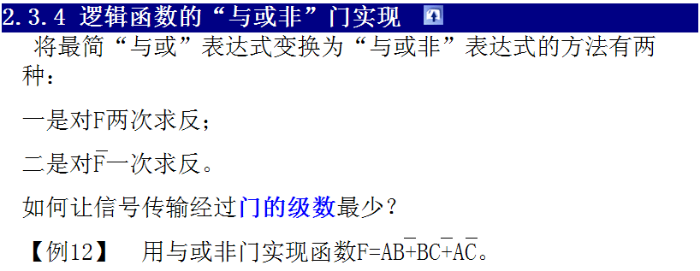
图2.18与或非门实现的逻辑图

Slide 41
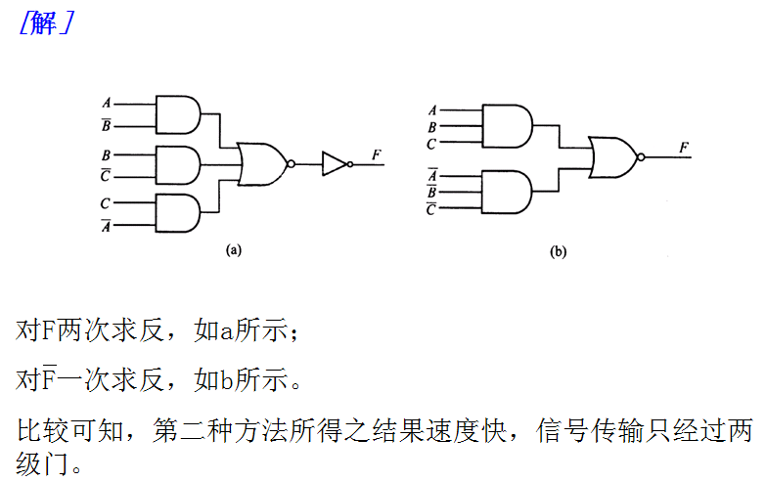

Slide 42
2.4 数据选择器与分配器
2.4.1 数据选择器
2.4.2 数据分配器

Slide 43
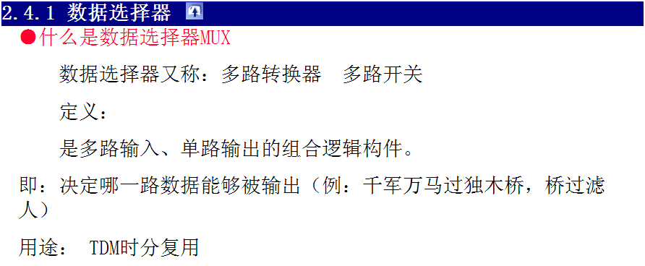
图 2.19 四选一多路开关

Slide 44
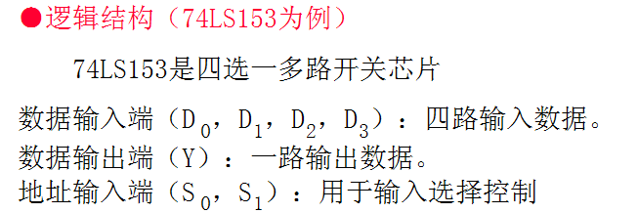

Slide 45
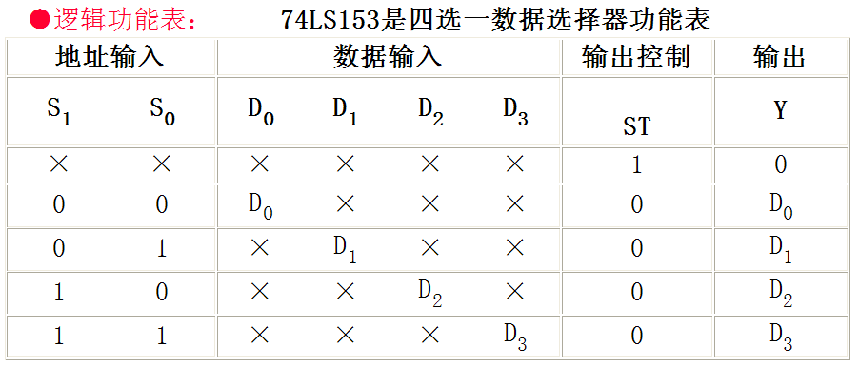

Slide 46
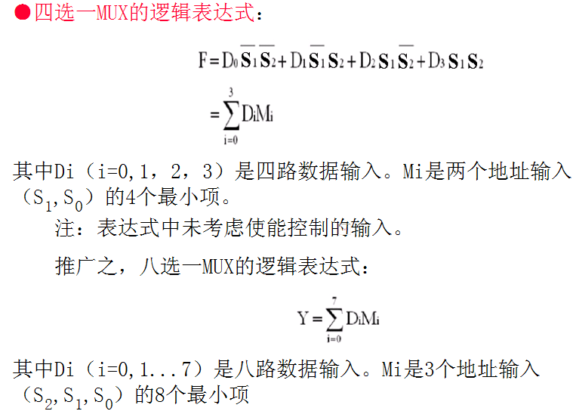
图 2.20四选一MUX工作波形图

Slide 47
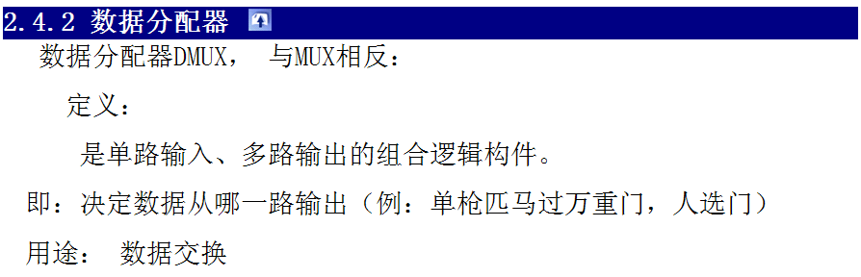
图 2.21 1-4线数据分配器

Slide 48

图 2.22 8路数据传输原理图

Slide 49
2.5 译码器和编码器
2.5.1 译码器
2.5.2 编码器

Slide 50


Slide 51

图2.23 3-8译码器

Slide 52


Slide 53

图2.24七段数字显示系统原理图

Slide 54


图2.25 共阴极电路

Slide 55

图2.26 普通编码器

Slide 56



Slide 57

图2.27 优先编码器

Slide 58

图2.28 十进制数字键盘的编码逻辑

Slide 59
2.6 数据比较器和加法器
2.6.1 数据比较器
2.6.2 加法器

Slide 60

图 2.29 4位二进制数比较器

Slide 61


Slide 62

图 2.30 使用2片74HC85组成8位比较器

Slide 63



图 2.31串行加法器

Slide 64



图 2.32 超前进位加法器

Slide 65
2.7 奇偶校验器
2.7.1 奇偶校验的基本原理
2.7.2 具有奇偶校验的数据传输

Slide 66

图2.33 代码比较求和逻辑

Slide 67


图 2.34 74LS280逻辑框图
图 2.35 具有奇校验器的数据传输系统

Slide 68


